Slide 1

Bilan de compétences
Par CREATYZ
"Le meilleur moyen de prévoir le futur, c’est de le créer ."
- Peter Drucker
V2.1_MAJ 26 03 24

Slide 2
SOMMAIRE
Les Objectifs du bilan de compétences
Les compétences, le public et les prérequis
Les modalités d’accompagnement pédagogique et technique
Déontologie
Cadre Réglementaire
Déroulement du bilan de compétences
Accompagnement et Assistance pédagogique et technique
Modalités d’évaluation des acquis mis en œuvre
Modalités, délais d’accès et amplitude
Tarif et organisation du bilan de compétences
Votre consultante en bilan de compétences

Slide 3
Les Objectifs du bilan de compétences
{{objectifs}}

Slide 4
Les compétences, le public et les prérequis
Les compétences visées : Le bilan de compétences a pour objectif d'amplifier la capacité de prendre des décisions éclairées concernant l'orientation de sa carrière professionnelle. Cela repose sur une compréhension approfondie de soi-même, englobant ses valeurs, besoins et personnalité, ainsi qu'une connaissance approfondie de ses compétences, incluant ressources, connaissances, savoir-faire, soft skills et valeur ajoutée. En parallèle, le bilan de compétences favorise le développement de la capacité à analyser le marché de l'emploi, à repérer les compétences recherchées par les employeurs, et à identifier des dispositifs pertinents pour se former.
Le public visé et les prérequis : Le bilan de compétences est accessible à tous. Il ne requiert aucun prérequis cependant dans notre cas de réalisation du bilan de compétences à distance une connexion internet et un équipement informatique adéquats sont requis.
PSH (Personne en Situation de Handicap) : une attention particulière est portée aux personnes en situation de handicap pour s’assurer de la faisabilité de la prestation ou proposer une solution alternative, si besoin.
Le bénéficiaire : {{beneficiaire}}

Slide 5
Les modalités d’accompagnement pédagogique et technique
Le bilan de compétences, effectué exclusivement à distance, est conçu avec soin pour assurer une expérience enrichissante et efficace. Notre approche repose sur une méthodologie rigoureuse, des outils spécialisés et des entretiens personnalisés, permettant ainsi de combiner habilement les travaux personnels avec les échanges individuels. À la fin de chaque session, nous organisons des ateliers qui sont à la fois guidés et personnalisés, offrant ainsi aux bénéficiaires l'opportunité d'approfondir leur réflexion et de mettre en pratique les enseignements tirés des entretiens précédents.
Notre démarche se distingue par une forte orientation vers la participation active des bénéficiaires. Ces derniers sont encouragés à jouer des rôles dans des mises en situation réalistes et à mener des enquêtes sur le terrain, ce qui favorise une approche pratique de leur développement professionnel. De plus, la méthode interrogative est largement utilisée pour stimuler la réflexion personnelle, permettant ainsi aux bénéficiaires de trouver leurs propres réponses et solutions.
Pour faciliter ces échanges et ces activités, nous utilisons des outils modernes tels que la plateforme de visioconférence Zoom et un espace LMS (Learning Management System) que nous avons développé en interne. Ces technologies nous permettent de maintenir un haut niveau d'interaction et d'engagement, malgré la distance physique.
Dans ce processus, le consultant joue un rôle essentiel en accompagnant individuellement chaque bénéficiaire. Tout en respectant scrupuleusement la confidentialité des échanges, il encourage ces derniers à prendre du recul par rapport à leur parcours professionnel et à identifier et valoriser leurs compétences et leurs points forts.

Slide 6
Déontologie
Nous garantissons le respect des dispositions légales qui encadrent cette démarche et établissent les points suivants :
🧠 Consentement : le bénéficiaire doit donner son consentement librement pour s'engager dans la prestation, indépendamment du financeur de celle-ci.
🤝 Discrétion et Confidentialité : La confidentialité des échanges est primordiale ; la consultante porte une attention particulière aux conditions matérielles de cette confidentialité. Les informations recueillies lors de ces entretiens sont confidentielles et ne peuvent être divulguées sans le consentement de la personne concernée.
Ce respect de la confidentialité est essentiel pour instaurer un climat de confiance et permettre un accompagnement personnalisé dans la construction d’un projet professionnel adapté.

Slide 7
Cadre Réglementaire
Le bilan de compétences est une démarche individuelle, encadrée juridiquement par la Loi du 31 Décembre 1991 (R. 6322-35), la Loi n° 2018-771 du 05 Septembre 2018 « pour la liberté de choisir son avenir professionnel », et donc les articles L6313-1, L 6313-4 et R 6313-4 à R6313- 7 du Code du Travail. Ce cadre définit entre autres les trois phases indispensables à la réalisation du bilan et leur contenu nécessaire.
Le bilan de compétences comprend, sous la conduite du prestataire, les trois phases suivantes :
Une phase préliminaire qui a pour objet :
a. De confirmer l'engagement du bénéficiaire dans sa démarche ;
b. De définir et d'analyser la nature de ses besoins ;
c. De l'informer des conditions de déroulement du bilan, ainsi que des méthodes et techniques mises en œuvre ;
2. Une phase d'investigation permettant au bénéficiaire :
a. D'analyser ses motivations et intérêts professionnels et personnels ;
b. D'identifier ses compétences et aptitudes professionnelles et personnelles et, le cas échéant, d'évaluer ses connaissances générales ;
c. De déterminer ses possibilités d'évolution professionnelle ;
3. Une phase de conclusions qui, par la voie d'entretiens personnalisés, permet au bénéficiaire :
a. De prendre connaissance des résultats détaillés de la phase d'investigation ;
b. De recenser les facteurs susceptibles de favoriser ou non la réalisation d'un projet professionnel et, le cas échéant, d'un projet de formation ;
c. De prévoir les principales étapes de la mise en œuvre de ce projet.

Slide 8
Déroulement du bilan de compétences
Les séances en visio avec votre consultante dédiée
DIAGNOSTIC (1 semaine) | INTROSPECTION ET EXPLORATION (1 semaine) | VALIDATION ET ACTION (1semaine)
Je fais un 1er bilan de ma situation Je pose mes objectifs et mes besoins | Je sais ce qui me motive et ce qui me bloque Je prends conscience de mes forces Je connais mes aspirations et mes moteurs Je construis mon projet réaliste, faisable et motivant | Je travaille mon pitch Je valorise mes compétences Je construis mon plan de carrière et d’action Je reçois la synthèse de mon bilan
1h | 4h00 | 2h00
Les activités individuelles en ligne
Profitez de plus de cinquante activités en ligne conçues pour être réalisées en complément de vos sessions avec votre consultante, selon votre propre rythme. Redécouvrez vos aspirations, identifiez vos motivations, et développez un plan d'action pour une carrière qui vous correspond.

Slide 9


Accompagnement et Assistance pédagogique et technique
L’accompagnement et l’assistance sont assurés par le service administratif de l’organisme.
Cet accompagnement et cette assistance se font par email ou, en cas d’urgence, par téléphone.
Les coordonnées sont :
administratifetpedagogique@creatyz.fr 01 89 71 28 64
Afin de vous inscrire à notre bilan de compétences, merci de nous contacter directement par mail ou par téléphone :
Une fois votre inscription validée, nous vous adresserons une convention de formation et une convocation vous sera envoyée par mail quelques jours avant le début de la formation.
Un imprévu ? Ou vous souhaitez simplement prendre davantage le temps de la réflexion ?
Après votre inscription et avant que celle-ci ne commence vous disposez d’un délai de 14 jours permettant de vous rétracter et de changer d’avis.
En cas d'aléas, de différends, ou de toute autre problématique que vous pourriez rencontrer pendant votre bilan de compétences, n’hésitez pas à me contacter directement.
Le service administratif vous répond sur ces heures d’ouverture :
du lundi au jeudi de 09h00 à 18h00 et le vendredi de 09h00 à 17h00

Slide 10
Modalités d’évaluation des acquis mis en œuvre
À l’issue du bilan de compétences, une synthèse du bilan de compétences est remise au bénéficiaire.
Au cours du bilan de compétences, le bénéficiaire remplit une feuille d’émargement à partir de laquelle est ensuite établie une attestation de présence.
À l’issue du bilan de compétences, le bénéficiaire remplit un questionnaire de satisfaction lui permettant d’évaluer les apports de la formation ainsi que son ressenti sur l’accueil, le consultant, les moyens mis à disposition et l’accompagnement dans son ensemble.
Six mois après la remise de la synthèse, le consultant reprend contact avec le bénéficiaire pour faire un point sur son projet, ses freins et ses réussites au cours d’un entretien téléphonique ou d’une visioconférence. Il recevra également un second questionnaire de satisfaction à compléter sur sa satisfaction globale de l’accompagnement mais également sur l’état d’avancement de son projet.

Slide 11
Modalités, délais d’accès et amplitude
📄 MODALITÉS : Toute demande de prestation s’accompagne de la transmission d’un devis précisant le montant TTC de la prestation, ainsi que ses dates de réalisation. Le devis est transmis sous format électronique par email ou par voie dématérialisée.
🕰️ DÉLAI : La prestation, après acceptation du devis et signature du contrat ou de la convention de formation, démarrera en respectant un délai de 14 jours ouvrés. La consultante et le bénéficiaire définissent conjointement le planning du bilan de compétences.
📆 AMPLITUDE : La durée d’un bilan peut varier de 4 semaines à 2 mois maximum et comprend un point de suivi à 6 mois de la date de fin de la prestation.
Accessibilité aux personnes handicapées
La loi du 5 septembre 2018 pour la « liberté de choisir son avenir professionnel » a pour objectif de faciliter l’accès à l’emploi des personnes en situation de handicap.
Notre organisme tente de donner à tous les mêmes chances d’accéder ou de maintenir l’emploi.
Nous pouvons adapter certaines de nos modalités de formation, pour cela, nous étudierons ensemble vos besoins.
Pour toutes questions, merci de contacter :
Mme Christelle FASQUEL : Référente handicap
administratifetpedagogique@creatyz.fr
01 89 71 28 64

Slide 12
Tarif et organisation du bilan de compétences
Tarif
Le prix du bilan de compétences est de 1000€ TTC. Notre organisme est non assujetti à la TVA.
Durée
Le bilan de compétences se réalise sur une période maximum de 2 mois: du {{start_date}} au {{end_date}}
Il se décline sur 5 séances rdv de 1h00 à 2h00
La durée du bilan de compétences s’entend sur un maximum de 7h.
Déroulement
en Face à Face à distance
Organisation
La totalité du bilan de compétences s’effectue en distanciel.
Nombre de bénéficiaire
1

Slide 13
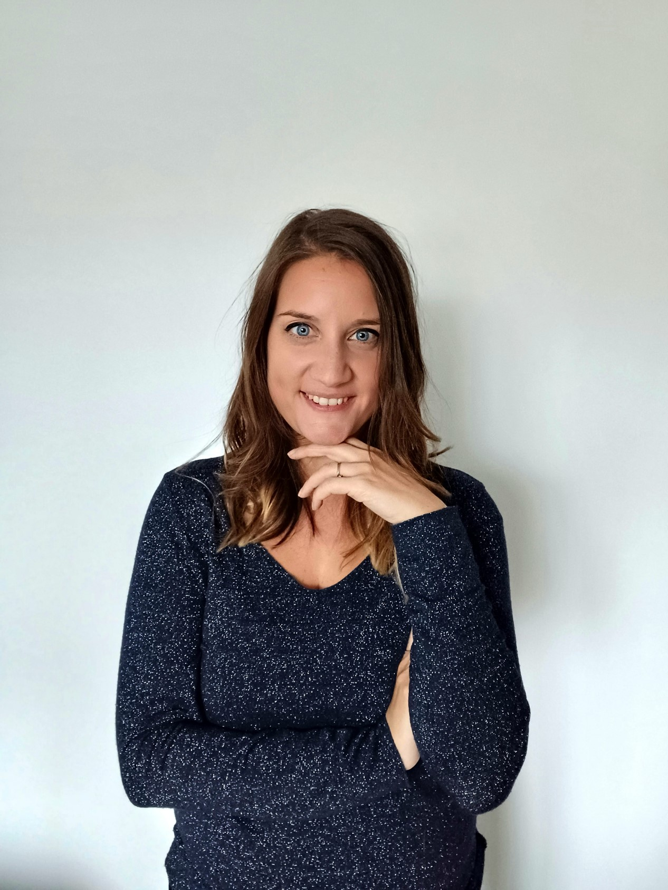
Votre consultante en bilan de compétences
Laura D.S
Laura D.S est une consultante en bilan de compétences, coach professionnelle et formatrice indépendante au sein de Pui'Sens Coaching depuis janvier 2023. Dotée d'une solide expérience en gestion administrative et relation client, elle est reconnue pour sa rigueur et son sens du service.
Avec un parcours riche, Laura a été responsable du service clients et assistante de gestion dans le domaine de l'assurance, notamment chez ASSELIO, et gestionnaire de souscription chez Allianz. Sa maîtrise des outils bureautiques, son organisation et sa capacité à établir une relation de confiance font d'elle une professionnelle à l'écoute et bienveillante.
Ses qualités humaines telles que l'empathie, la pédagogie et la dynamique qu’elle apporte, combinées à ses compétences en organisation, en gestion des plannings et en communication, assurent un accompagnement optimal à chaque bénéficiaire.

